Slide 1
Контрольний твір-роздум на морально-етичну тему в публіцистичному
стилі з
використанням безсполучникових
речень

Slide 4
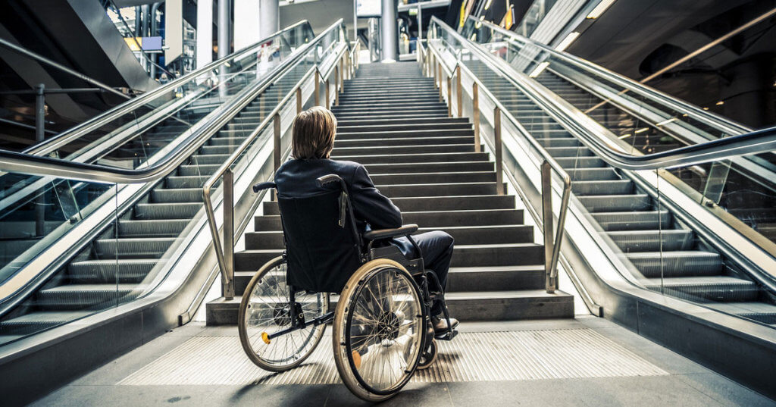

Slide 5
У Вознесенську два роки судять інваліда за вісім кущів конопель.
Сліпий хлопчик із Рівненщини зайняв третє місце на конкурсі Петра Яцика.
У Києві знайшли чоловіка з Волині, що страждає на психічне захворювання.

Slide 6
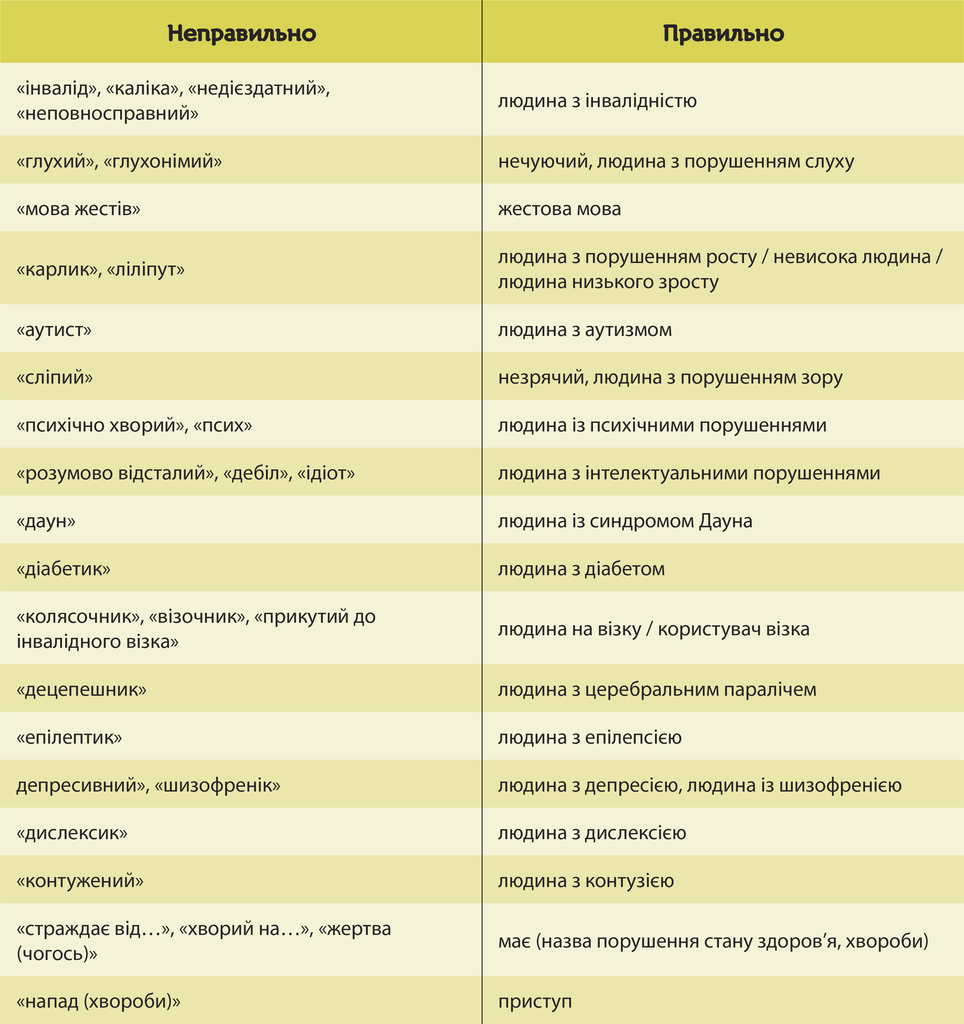

Slide 8
За висновками британських дослідників із Кембриджа, якщо діабетик має зайву вагу, навіть невелике схуднення може викликати в нього тривалу ремісію.
Класичним зразком такого стилю є стрічка 1988 року «Людина дощу», яка веде мову про двох братів, один із яких — аутист, а інший — цілком здоровий молодий підприємець, який прагне фінансового успіху, задля чого готовий піти на все.
До слова, для діток з особливими потребами, зокрема для тих, хто прикутий до візків, Луцька міська рада традиційно підготувала новорічні подарунки.

Slide 9
Як написати твір-роздум:
1
5
Складіть план твору-роздуму, дотримуючись його композиції. Дотримуйтеся логічності викладу й пам’ятайте про пропорції між різними частинами тексту (вступ і висновок разом — це третина твору).
Продумайте й чітко сформулюйте тезу, яку треба буде довести.
2
Доберіть не менше двох аргументів, які будуть доводити вашу тезу.
6
Подумайте над мовленнєвими засобами публіцистичного стилю мовлення, які ви використаєте у своєму творі, щоби зробити його логічним, емоційним і цікавим.
3
Доберіть приклади, які підтверджують аргументи. Принаймні один із прикладів має бути з літератури чи іншого твору мистецтва, а інший — з історії, суспільно-політичного чи власного життя.
7
Напишіть твір-роздум.
4
Зробіть загальний висновок зі змісту твору.
8
Перечитайте й відредагуйте твір-роздум.

